Slide 1
B Matte-Doobidoo Kap 2

Slide 2
Differens
0,25 – 0,02 = 0,23

Slide 3
Tal i decimalform
0,25
0,02

Slide 4
Produkt
0,7 · 8 = 5,6

Slide 5
Ungefär lika med
≈

Slide 6
Kvot
15
= 5
3

Slide 7
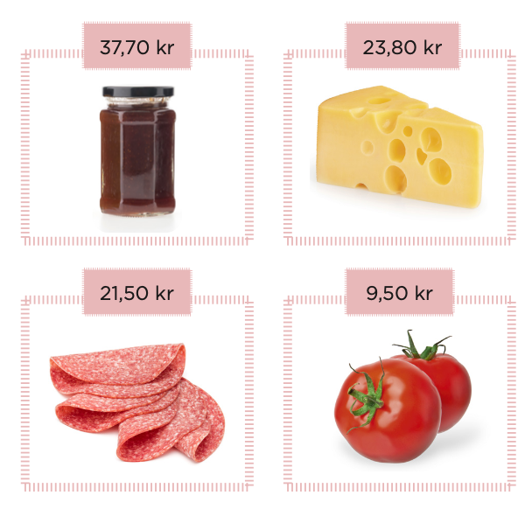
Överslagsräkning

Slide 8
Faktorer
0,7 · 8 = 5,6

Slide 9
Addition
0,25 + 0,02 = 0,27

Slide 10
Nämnare
15
= 5
3

Slide 11
Termer
0,25 – 0,02 = 0,23

Slide 12
Tiondelssiffra
0,85

Slide 13
Summa
0,25 + 0,02 = 0,27

Slide 14
Decimalform
0,25

Slide 15
Entalssiffra
342,8

Slide 16
Decimaler
0,25

Slide 17
Subtraktion
0,25 – 0,02 = 0,23

Slide 18
Hundradelssiffra
0,85

Slide 19
Multiplikation
0,7 · 8 = 5,6

Slide 20
Termer
0,25 + 0,02 = 0,27

Slide 21
Division
15
= 5
3

Slide 22
Täljare
15
= 5
3

